Slide 1

COMITÉ DE ÉTICA Clínica Antioquia Sede Sur Marzo 2023
Susana Mesa Berdugo-Aux. de Atención al Usuario

Slide 2
Compromisos
Validar la posibilidad de contar con impresoras en los consultorios del segundo piso- Coordinador de citas, Arlex

Slide 3
PQRSF
Para el mes de Febrero se registraron un total de 154 manifestaciones, de las cuales se obtuvo el siguiente resultado:

Slide 4
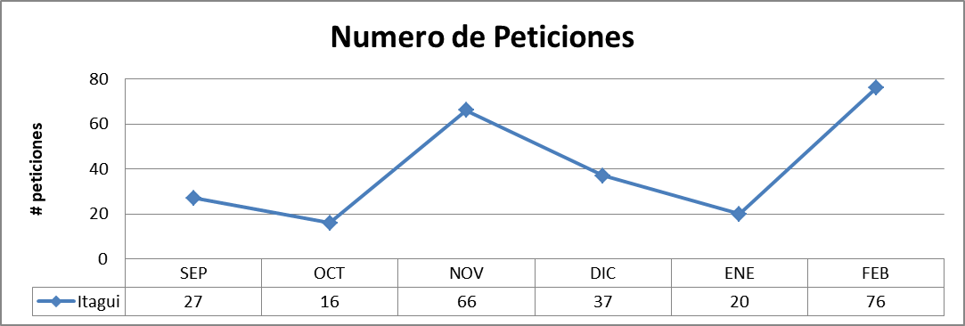
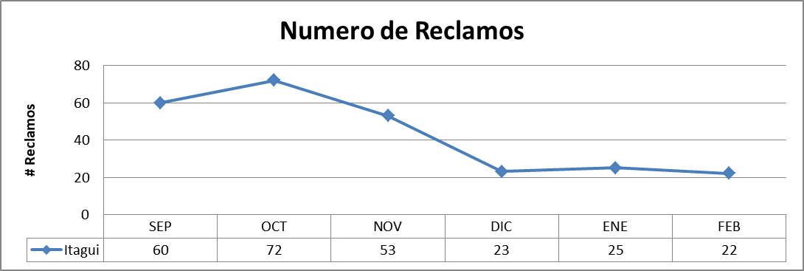
PETICIONES Y RECLAMOS

Slide 5
CAUSALIDADES DE PETICIONES Y RECLAMOS

Slide 6
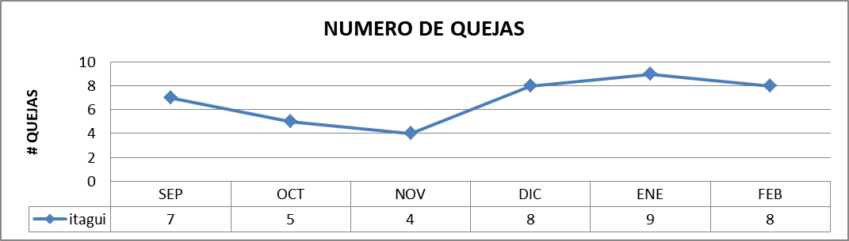
QUEJAS
En el mes de Febrero se presentaron 8 quejas que corresponden al 5% de las manifestaciones del mes.
De un total de 8 quejas, 4 corresponden al servicio de Urgencias, 2 al servicio de Hospitalización, 1 al servicio de Consulta Externa y 1 al servicio de Cirugía.

Slide 7
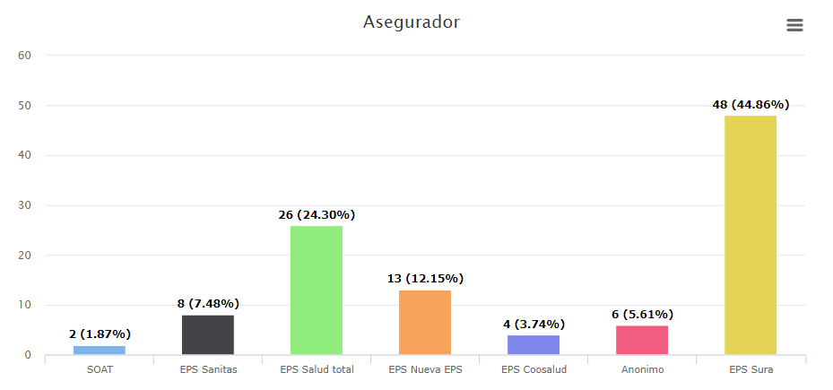
PQR y Derechos de Petición por EAPB

Slide 8
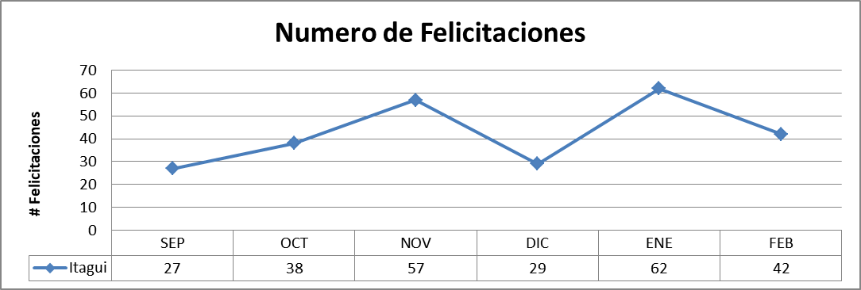
FELICITACIONES
Para el mes de Febrero se presentaron 42 Felicitaciones que corresponden al 27% de las manifestaciones del mes
El servicio que sobresalió en el mes de Febrero fue Hospitalización con 14 felicitaciones, seguido del servicio de Consulta Externa quien obtuvo 11 felicitaciones.

Slide 9
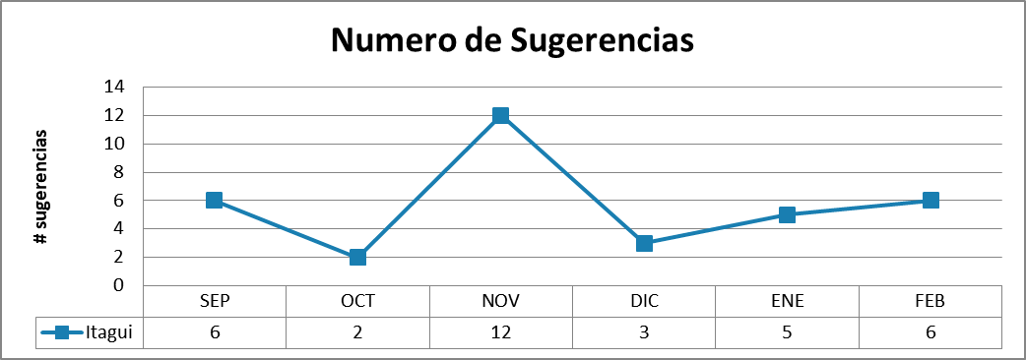
SUGERENCIAS
Durante el mes de Febrero se recibieron 6 sugerencias por parte de los usuarios, que corresponden al 4% de las manifestaciones del mes

Slide 10
Hospitalización: Me parece que el baño no es el adecuado para el paciente ya que tiene humedad, huele a humedad y el agua de la ducha se riega por todos los lados hasta salir al lado del inodoro, puede provocar una caída. Se obtuvieron 3 sugerencias del mismo tema.
2. Cirugía: Agilidad en el área de admisiones del servicio de CX.
3. Imagenología: Tener más personal para la atención de los usuarios para que no haya tanta demora, de lógica todos están con problemas de salud para esperar más de dos horas.

Slide 11
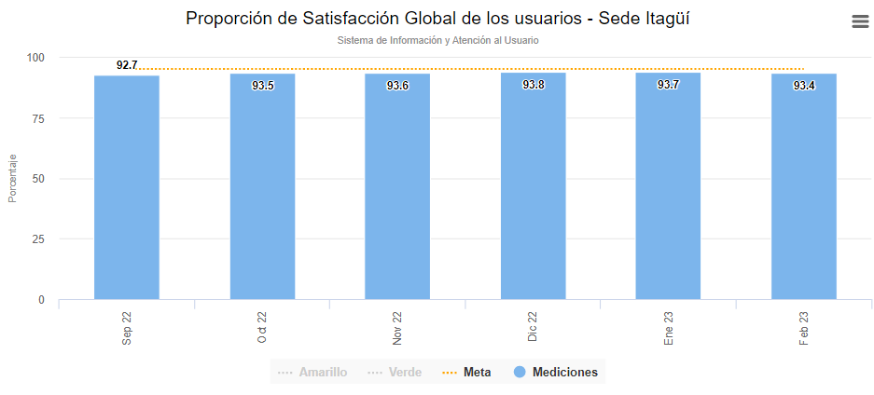
SATISFACCIÓN 93.4%

Slide 12
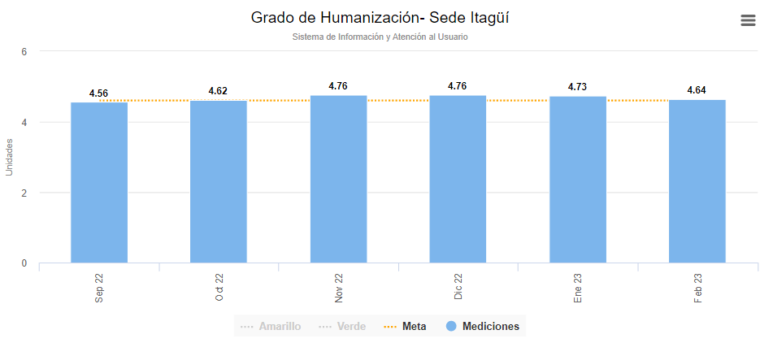
HUMANIZACIÓN 4.64%

Slide 13
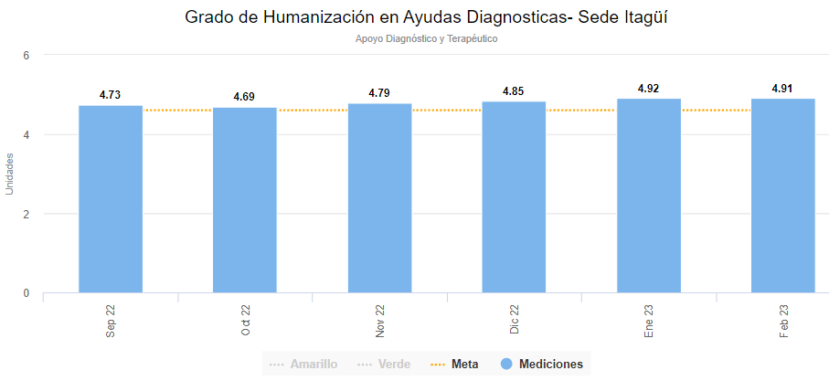
IMAGENOLOGÍA 4.91%

Slide 14
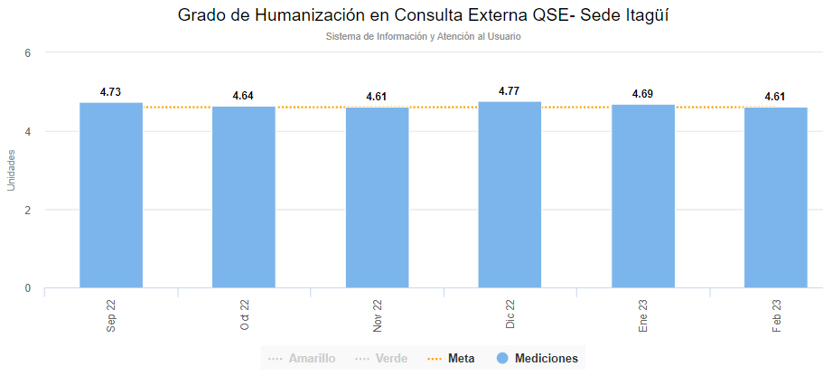
CONSULTA EXTERNA 4.61%

Slide 15
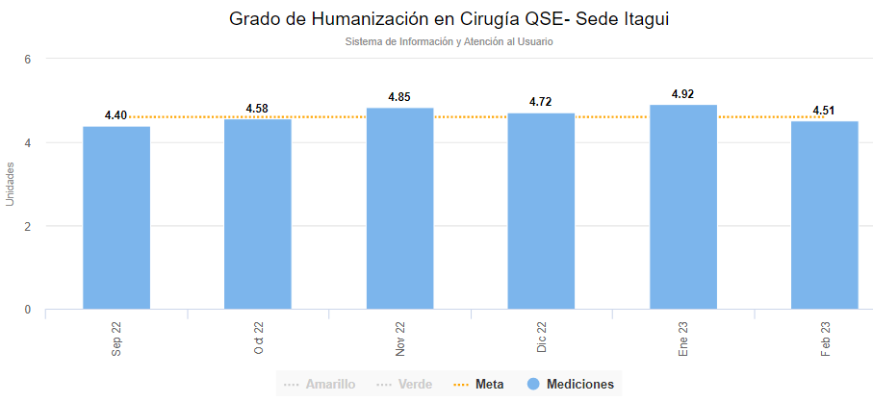
CIRUGÍA 4.51%

Slide 16
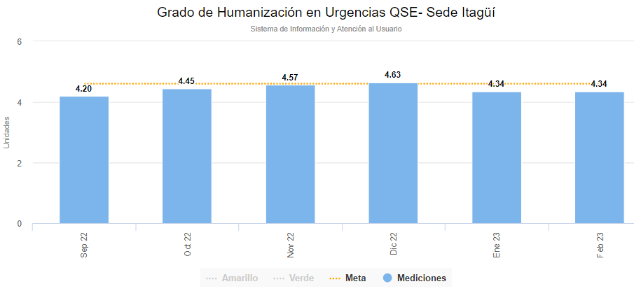
URGENCIAS 4.34%

Slide 17

HOSPITALIZACIÓN 4.63%

Slide 18
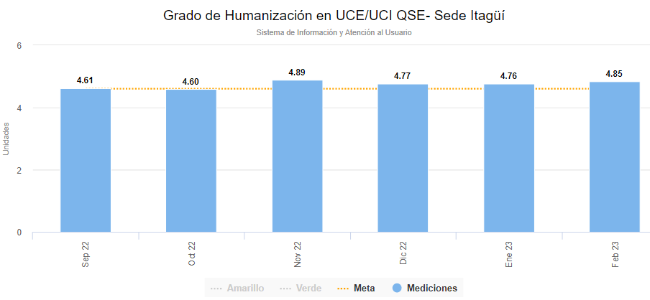
UCI-UCE 4.85%

Slide 19
VARIOS
Personal de CX y Consulta Externa direccionar bien al Usuario
Continuar reforzando temas de incapacidades con los especialistas y servicios
Respuestas Almera
Enviar base de datos de encuestas de Imagenología

